Slide 1

网络运行安全背景下
操作系统安全需求分析
路晔绵
高级安全专家/博士
中国信息通信研究院

Slide 2


01
政府支撑
支撑政府政策制定、规划、监管
持续发布研究报告和网络运行行业动态
持续发布《5G网络运行安全风险评估实施指南》
标准引领
02
牵头主导行业网络运行安全标准制定
牵头协会标准和团体标准制定
03
平台建设
04
评估、检查、培训等
全国通信极端事故场景试验验证平台：
网络运行安全事故复盘
通信网络变更验证
通信网络运维人员能力提升
网络运行安全风险评估、专项治理
网络运行安全标准化测评
网络运行安全人员培训认证
追踪分析国内外通信事故典型案例
网络运行安全创新中心
网络运行安全创新中心属于中国信息通信研究院泰尔系统实验室，拥有一支专业的网络运行安全专家团队，是集网络运行安全政府支撑、标准制定、平台建设、技术评估、标准化测评、人员培训为一体的创新团队。

Slide 3









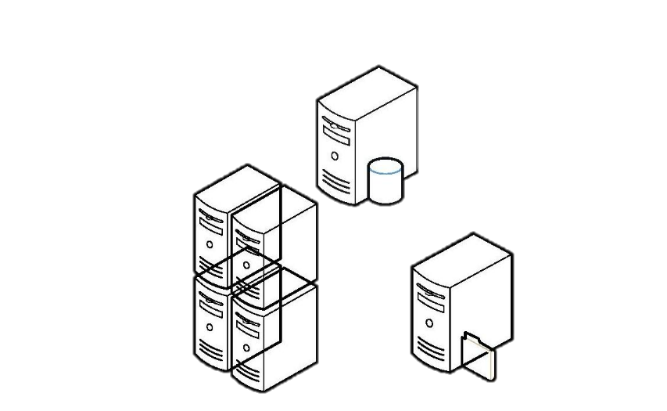







网络运行安全是保障网络服务可持续性的安全体系
人体面临的健康威胁
网络运行面临的安全威胁
外部
微生物感染，如病毒、细菌、寄生虫等
环境伤害，如空气污染、水污染、放射线等
自身生物因素，如DNA突变、衰老、癌细胞等
人体机能异常，如激素分泌异常等
不良生活方式，如不合理饮食、过量饮酒等
病毒、木马、网络攻击、本地攻击等
温湿度影响、电磁辐射、自然灾害等
架构缺陷、设备老旧、技术过时等
软硬件故障、运行错误等
运维环节中人员误操作等
网络安全需要解决的问题
客观
内部
网络运行安全需要解决的问题
主观
网络运行安全是指保障网络系统的稳定性、可靠性和安全性（Safety），以确保网络服务的可持续性的安全体系。主要关注用于减少网路运行事故、增强事故预防和应急处置能力的技术和措施。

Slide 4

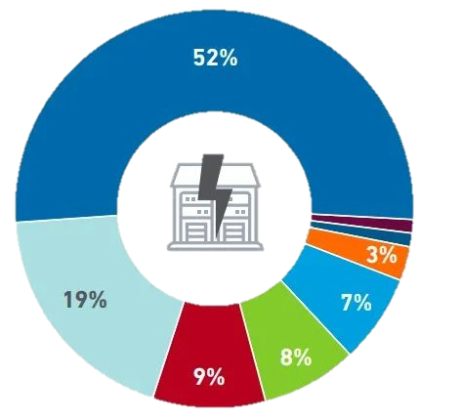

网络运行事故频发，网络运行安全已成为重点关注问题
事故原因中非网络安全因素已占绝大比重
事故频发
近年来网络运行事故频发
网络运行事故后果严重
1月3日
加拿大Rogers断网
技术问题导致短暂断网
1月3日
法国电信西班牙断网
弱密码导致黑客入侵
2月7日
沃达丰澳大利亚断网
在线求职者表示愤怒
2月9日
英国3公司断网
仅紧急通话可用
电源（52%）
空调（19%）
2月22日
美国AT&T断网
或影响铜退进度
3月14日
非洲互联网中断
或导致数百万人离线数周
3月19日
澳大利亚电讯断网
紧急呼叫失灵至急症患者死亡
第三方服务（9%）
IT系统（软硬件）（8%）
网络链路（7%）
2022年7月2日，日本电信运营商KDDI遭遇全国性网络故障，短信、普通电话、紧急电话均失灵，天气数据、快递物流、自动取款机、车联网等大量基于KDDI网络的业务陷入瘫痪
火灾（3%）
网络安全（1%）
2022年7月8日，加拿大无线网络服务提供商罗杰斯电信公司出现大面积断网，三家商业银行业务关闭；服务部、税务局等政府机构电话和网络全断；医院、公共健康服务网络受到严重影响
其他（1%）
来源： Uptime Annual outage analysis 2024
政策导向
《“十四五”国家应急体系规划》（国发〔2021〕36号）
《工业和信息化部办公厅关于做好2024年信息通信业安全生产和网络运行安全工作的通知》（工信厅信管函〔2024〕88号）
提高公众通信网整体可靠性，增强应急短波网覆盖和组网能力
《工业和信息化部办公厅关于印发5G网络运行安全能力提升专项行动工作方案的通知》（工信厅信管〔2023〕13号）
按照安全生产治本攻坚三年行动工作部署要求，把安全生产和网络运行安全的任务、措施、责任真正落到实处，切实筑牢保障人民群众生命财产安全和社会大局稳定的信息通信网络底座
工业和信息化部决定组织开展5G网络运行安全能力提升专项行动（简称专项行动），以高水平5G网络运行保障经济社会高质量发展

Slide 5

操作系统运行安全挑战
安全功能不全面
安全保障不完备
运维环节需求缺失
兼容性重视不足
目前操作系统安全功能设计多关注网络安全问题，不足以有效应对故障和失效等运行安全问题
目前操作系统安全保障设计多关注脆弱性利用问题，不足以有效防止故障和失效的发生
目前操作系统安全设计与实现未深入考虑运维环节的操作需求
目前操作系统安全体系中未全面考虑兼容性的影响

Slide 6


操作系统安全需求分析——安全功能需求
人体健康的保护机制
操作系统运行安全功能需求
皮肤
细胞修复
应用程序进程
应用程序进程
…
粘膜
炎症反应
操作系统
免疫系统
体温调节
肠道菌群
处理器
内存
磁盘
I/O
…
…
皮肤和黏膜屏障：阻挡大多数病原体的侵入
免疫系统：识别病原体、癌细胞，并进行吞噬和清除
肠道菌群、体温调节、炎症反应：抑制病原体的生长和扩散
细胞修复：促进DNA修复，修复受损组织
异常感知
危害控制
损伤修复
故障检测
程序流监控
运行状态监测
…
安全域隔离
内存保护机制
特权管理
…
冗余备份
镜像恢复
安全更新
…
入侵阻挡
异常感知
危害控制
损伤修复

Slide 7
操作系统安全需求分析——安全保障需求
安全架构设计
单元设计
开发实现
满足安全需求的内容
考虑异构冗余和故障避免
考虑故障检测、错误检测
保护数据完整性和一致性
符合安全架构设计、接口规范
保证函数正确执行次序
保证单元间接口一致性
保证数据流、控制流正确性
符合单元设计的要求
选择合适的编程语言
选择经安全验证的编程工具、编译器等
满足安全编码标准要求
单元测试
集成和验证
修改
保证安全功能全覆盖，保证语句、分支、条件覆盖率
进行代码复审
测试例设计考虑异常情况覆盖
考虑接口测试、边界值测试、错误注入测试
考虑数据流分析、控制流分析
考虑资源使用评估
保证单元间接口覆盖率，保证函数覆盖率、调用覆盖率
测试例设计应考虑异常情况覆盖
考虑边界值测试、错误注入测试
考虑数据流分析、控制流分析
考虑资源使用评估
考虑测试失败的矫正措施
影响分析
模块再测试
系统再验证
回归确认

Slide 8


操作系统安全需求分析——运维支撑需求
运维人员操作事故
事故原因分析
配置参数输入错误
错误执行高权限命令
升级操作不正规
运维人员业务水平不足
关键操作权限、流程管理不当
配置参数设置不清晰
操作系统运维支撑需求
提供简单易用的运维操作方式和流程，降低运维难度和错误率
安全功能参数化，通过安全配置项进行管理，降低操作难度
支持自动化运维工具，降低人工操作的错误率
合理配置用户操作权限，关键操作提供再次确认机制
操作简化
参数化管理
自动化运维
权限管理
提供关键数据备份和恢复，便于操作失误后的快速恢复
记录操作日志，便于事后分析
提供运维操作指导文档，提供常见操作事故处理说明
备份恢复
日志记录
文档支撑

Slide 9
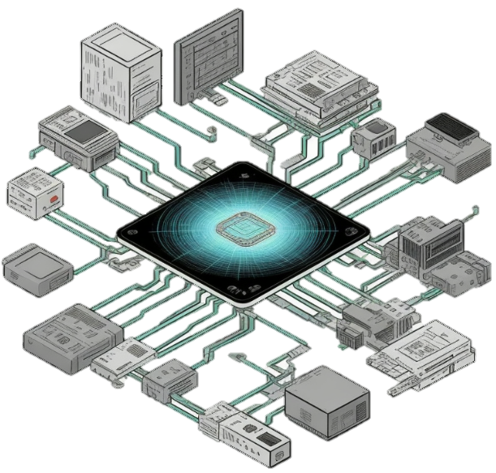
操作系统安全需求分析——兼容性需求
兼容性能力
根据目标应用场景需求，选择应兼容的CPU架构、硬件、软件
硬件范围：服务器整机、存储、关键部件（如网卡、RAID卡等）
软件范围：集群软件、虚拟化云平台、容器云、中间件、运维平台等
兼容性测试
覆盖不同配置下的资源使用测试
覆盖不同配置下的性能测试
涵盖不同软硬件异常情况的监测试验
兼容性管理
实时发布兼容性测试产品列表
系统启动时对软硬件组件的版本和型号进行实时兼容性检查
系统运行时对动态更新的第三方组件版本进行兼容性确认和提示

Slide 10



操作系统安全发展趋势
双安融合
网络安全
安全
功能
运维支撑
外部屏障
网络安全
网络运行安全
安全保障一体化体系
安全
保障
兼容性
内生防御
运行安全
智能安全
AI赋能故障检测与响应
AI赋能自动化安全运营
AI赋能安全资源配置优化
AI赋能智能决策
AI安全
网络智能安全底座

Slide 11
谢谢！
Thanks!

